Slide 1
2022年门户工作台升级迭代项目（二期）
流程与数字化转型中心

Slide 2
项目基本信息
项目名称 | 项目类型 | 项目级别 | 业务方 | IT项目经理 | 启动时间 | 结束时间 | 状态
2022年门户工作台升级迭代项目（二期） | 系统运营类 | B | 流程与数字化转型中心 | 陈斌 | 2023.1.1 | 2023.8.31

Slide 3

目录
1
项目背景
2
项目目标
3
核心功能
4
实施计划
5
项目组织架构及管理机制
6
项目风险及依赖
7
项目预算

Slide 4




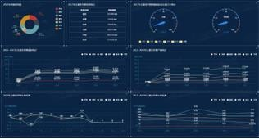
项目背景—业务痛点
01
02
03
04
05
企业内部各应用系统繁多，很多时候处理一个业务，需要频繁切换于不同系统之间处理；
员工需要记住多个相关业务系统的用户名及密码，忘记密码或输入错误现象时有发生；
系统间相对孤立，重要数据需要投入相当长人力物力去收集，数据没有统一展示页面，信息价值无法直观/及时洞察；
系统可配置化程度低、用户参与度不足，使用体验不佳；
待办中心、流程中心、应用整合等信息化问题已经得到解决，但缺乏统一的展现界面去承载信息化建设所带来的价值。

Slide 5
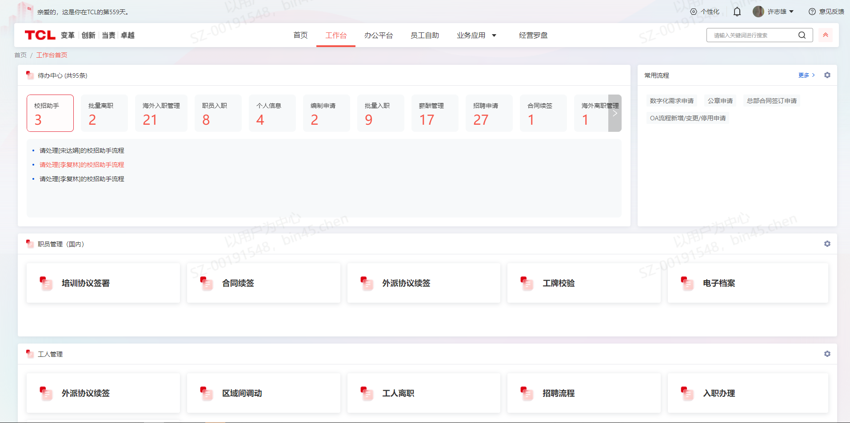
项目背景—基本信息
门户工作台已基于人力资源业务领域完成基础功能搭建，实现了业务代办、常用流程、业务功能点快捷访问等可由用户自定义配置的工作台组件模块，但是目前提供的组件类型还比较少，后续还需持续丰富和完善，覆盖更多的业务领域，提高工作台的业务支撑能力，并提升用户使用体验。

Slide 6
项目背景—现状分析
现状分析
总结建议
实现价值
工作台组件类型不够丰富，业务覆盖范围小；
内嵌访问性能一般，页面加载速度慢
业务试运行范围目前比较小，仅人力资源领域业务试用；
用户端模块布局自定义配置功能研发中，上线后可以极大提升用户自定义配置参与度；
研发更多类型工作台组件模块，增加业务覆盖范围；
升级业务系统集成访问方式，引入微前端的架构，提升用户办公操作体验；
加大业务运营推广力度，引入更多业务场景，系统迭代升级形成正向循环；
打通不同业务系统间的壁垒，实现系统之间的数据交流和沟通；
打造一站式办公个人工作台，用户可以自由配置独一无二的专属工作台，进一步提升办公效率和用户体验；
工作台组件类型目前还比较少，业务覆盖范围较小，仍需研发更多类型工作台组件模块；
业务系统集成访问目前采用的是简单的iframe内嵌访问方式，存在页面加载慢的情况，后续计划升级为微前端的方式，提升系统性能；
急需加大业务运营推广力度，目前仅满足人力资源领域工作台初步需求，只有引入更多的业务场景，才能不断完善，打造更好用的工作台；

Slide 7
项目目标
自定义工作台
搭建工作台组件管理模块，实现组件、资源可配置化，由用户自由组合个人专属工作台。
03
业务应用菜单集成
集成接入各个业务系统快捷导航菜单，实现单点登录、iframe内嵌访问。
一站式办公门户
打通不同业务系统间的壁垒，打造千人千面工作台，实现一站式办公。
01
04
02
领域工作台
按业务领域搭建专属工作台组件，满足单个业务领域工作台需求。

Slide 8
项目目标—总览
门户工作台
面向用户
人力部门
财务部门
营销部门
制造部门
研发部门
......
提供丰富的业务应用组件；
搭建用户组件库，实现用户自主配置；
用户端能力
卡片式
组件
应用中心
待办中心
常用流程
数据统计
便携工具
组件
灵活配置
组件库
权限区分
拖拽布局
组件尺寸配置
常用资源配置
后端能力建设
提供丰富的组件管理功能；
实现工作台资源自主管理能力；
工作台
管理
模块元素管理
组件类型管理
组件管理
权限管理
常用资源配置
应用集成
能力输出
业务
集成
HR领域应用
大供应链应用
营销领域应用
大数据领域应用
研发领域应用

Slide 9
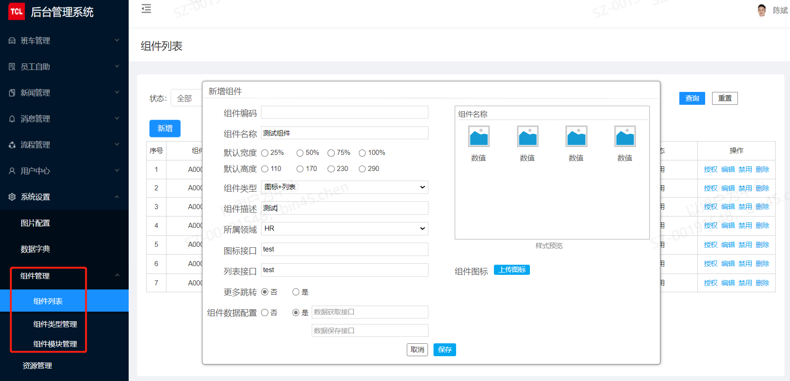
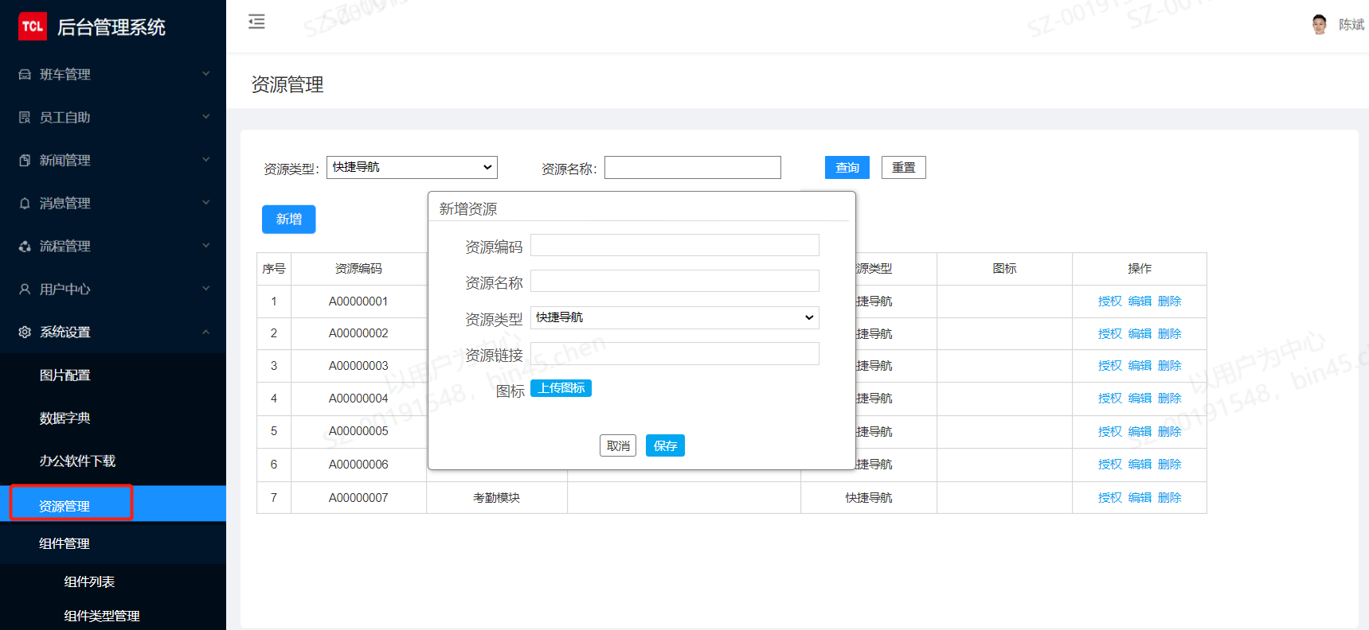
核心功能—后台组件、资源管理
搭建后台组件管理、资源管理模块，可视化配置颗粒度精细到按钮、图标、高度、宽度等，为未来功能规划预留足够大的可扩展性。
组件管理
资源管理
细颗粒度组件模块管理；
自由设置组件类型，区分组件关系；
通过组件模块与类型的组合形成独立的业务组件，搭建丰富的组件库；
系统自有资源管理功能模块，搭建丰富的系统资源库；
根据不同的业务场景设置不同的资源类别；
支持按人员、组织、用户组多维度授权；
资源管理模块

Slide 10
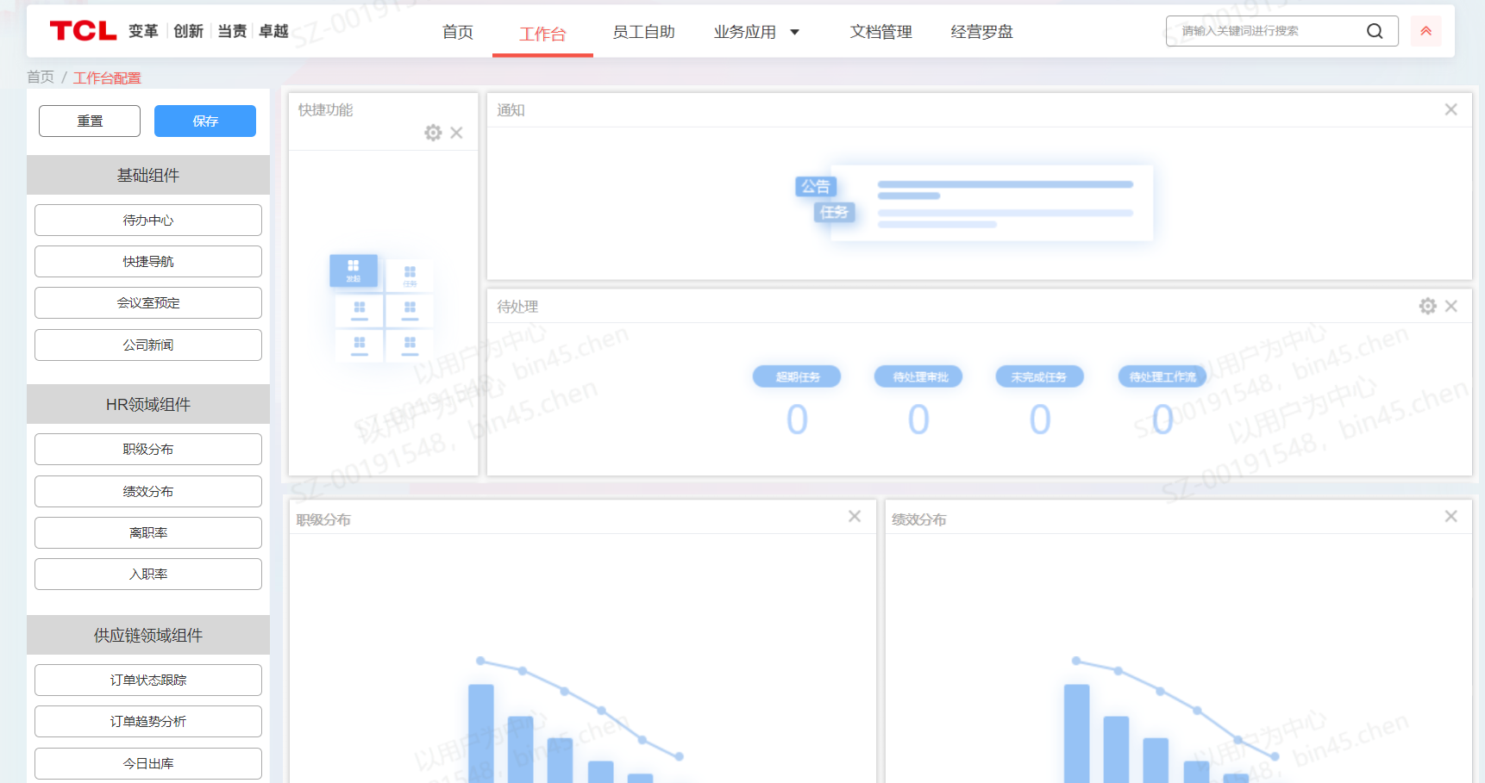
核心功能—用户端组件布局配置
在权限范围内由用户自主配置工作台组件布局，结合后台组件管理及权限管理功能，给前端提供提供丰富组件库，并支持自由拖拽布局，根据不同业务领域需求及用户自身使用习惯，搭建个人专属工作台。
工作台布局配置，支持拖拽调整配置
组件库

Slide 11
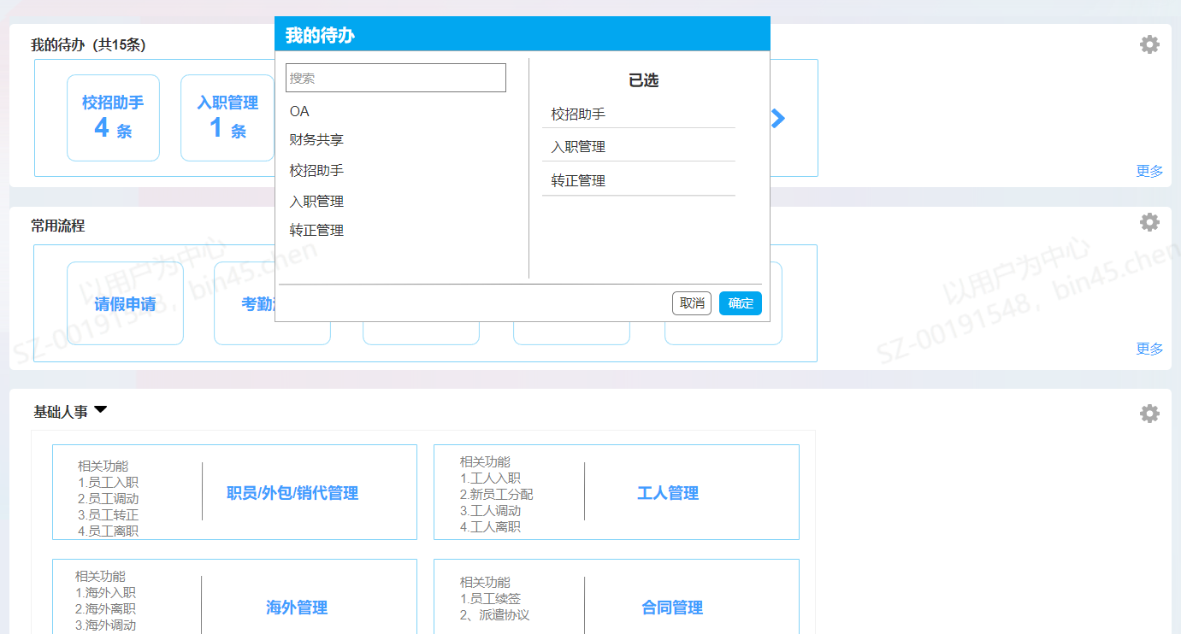
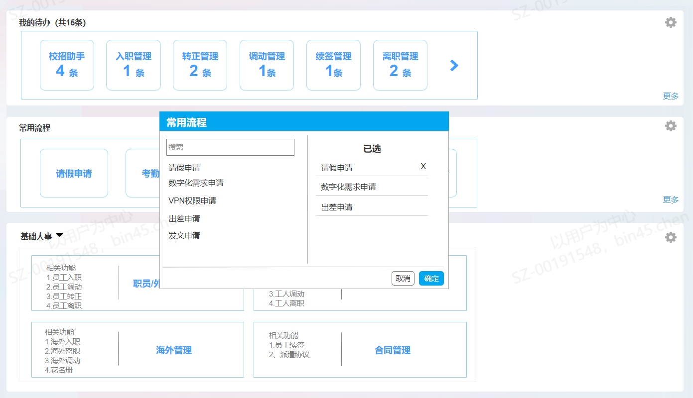
核心功能—用户端工作台资源自定义配置
不仅工作台组件可以自由配置，单个组件内的数据内容也支持用户进行个性化配置。
例如可配置重点关注的待办类型，个人常用审批流程等。
待办类型配置
常用流程配置

Slide 12
实施计划
实施步骤分四个阶段，第一阶段里程碑为0228、第二阶段里程碑为0430、第三阶段里程碑为0630、第四阶段持续至2023年8月底。
实施计划
23年1月 | 23年2月 | 23年3月 | 23年4月 | 23年5月 | 23年6月 | 23年7月 | 23年8月
第一阶段：完善人力资源工作台
配合业务进行试运行；
根据用户反馈完善系统功能；
第二阶段：完成用户端组件配置功能
完成用户端工作台布局配置功能；
完成业务系统内嵌访问架构优化；
第三阶段：丰富系统组件类型，扩大业务覆盖范围
完成更多组件类型的开发，支持更多业务场景的应用；
兼容更多系统资源管理，持续提升系统可配置化能力；
第四阶段：持续的业务运营推广，引入更多业务场景，不断的优化完善系统功能

Slide 13
项目组织架构及管理机制
项目组织架构
决策组：施总
PMO：文金镇、王斌
产品设计组
组长：沈旭明
组员：陈斌、陈囿余、李佳信、蒋冬娥
职责：
1、负责项目中所涉及的产品规划、需求调研、产品设计及产品迭代管理；
2、协调产品设计与IT研发的资源对接，保证产品按时上线，并对产品的全生命周期进行管理；
3、协助运营推广组开展产品培训与运营工作
IT实施项目组
组长：周孝海
组员：陈青、刘嘉威、叶海翔、廖健、缪金峰、陈博志
测试：韦丽萍、蔡丹
职责：
1、根据业务需求，对系统进行开发与迭代；
2、对系统操作进行培训与指导；
3、对推广应用中产生的BUG及问题点及时修正；
4、定期对系统使用情况进行复盘
运营推广组
组长：王斌
组员：李慧敏、龙敏杰、路程瑶、各业务单位接口人及ITBP
职责：
1、已有产品功能推广和完善，正在/待规划功能定义、推广
2、推动达成项目的目标，并对推广过程中出现的问题及时反馈和解决。
3、协调各业务部门为项目上线推广进行资源整合

Slide 14
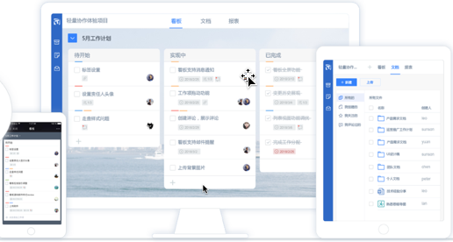
项目组织架构及管理机制
项目管理机制:
统一在线协同管理工具
产品管理机制
项目管理机制
产品规划
需求调研
产品评审
产品开发
产品测试
产品设计
上线试点
产品迭代
全面推广
宣传推广
机制
运维
机制
会议
机制
1、PC、APP等多终端适配，全平台支持工作协作&沟通
2、工作任务管理、需求规划&跟踪、缺陷跟踪管理、测试计划管理、任务工时管理
1、产品管理机制：严格遵循产品标准流程管理
2、需求管理机制：前中后期管理机制，前期收集与记录；中期优先级评估与版本规划；后期需求实现与状态跟踪管理
3、产品评审机制：内部（IT）评审与外部（业务）评审相结合
4、产品测试机制：“集中制”测试，上线前进行集成测试、系统联调、用户测试等多方面的测试
5、产品发布及迭代机制：每月2-3次，周三发版
1、会议机制：每周项目周例会，每月项目复盘会
2、运维保障机制：建立123级运维保障机制，I一般故障24小时内解决；II次要故障8小时内解决；III重要故障2小时内解决
3、宣传推广机制：产品上线消息全员推送&产品培训

Slide 15
项目组织架构及管理机制
项目问题及风险处理机制：
识别风险形成原因，并根治
第三天
升级为风险
PM：问题连续三天未解决，视为风险点，升级至项目领导组处
升级问题
问题升级
第二天
PM：根据处理结果，发现无法快速解决，导致风险增大时
团队通过日会解决
当天
发现问题
PM：按照日清日结原则，问题责任人及时实现问题闭环

Slide 16
项目风险及依赖
目前项目已知风险，以及对其他产品/环境的依赖如下：
序号 | 风险类别 | 风险描述 | 风险等级 | 规避措施
1 | 团队资源 | 出现研发资源不足情况 | 中 | 提前与交付团队沟通，协调确认研发资源
2 | 业务流程 | 业务流程不清晰，存在功能设计缺失、需求变更风险 | 中 | 项目启动研发前及时与业务方进行需求确认
3 | 项目延期 | 由于前期排期评估差异，存在一定的延期风险 | 高 | 建立项目沟通机制，制定关键任务实施进度，严 格按进度实施。

Slide 17
项目预算
资源需求 | 内部资源 |  | 外包资源 |  | 费用预估（元）
 | 内部人天 （人*天） | 单价（元） | 外包人天（人*天） | 单价（元）
需求调研与产品设计 | 174（人*天） | -- | -- | -- | 248124
产品经理 | 1人*8个月*21.75天=174 | 1426 | -- | -- | 248124
系统开发 | 174（人*天） | -- | 696（人*天） | -- | 1166844
前端开发 | -- | -- | 1人*8个月*21.75天=174 | 1633 | 236814
JAVA后端开发 | 1人*8个月*21.75天=174 | 1806 | 1人*8个月*21.75天=174 | 1361 | 551058
测试人员 | -- | -- | 1人*8个月*21.75天=174 | 885 | 153990
运维人员 | -- | -- | 1人*8个月*21.75天=174 | 1021 | 177654
IT维护费用 |  |  |  |  | 30000
项目培训/差旅/住宿费 |  |  |  |  | 10000
加班餐费 |  |  |  |  | 15000
内部工时合计： |  | 348 人*天 | 费用总额（含内部资源）： |  | 147.01万元
外包工时合计： |  | 696 人*天 | 费用总额（不含内部资源）： |  | 90.76万元

